Slide 1
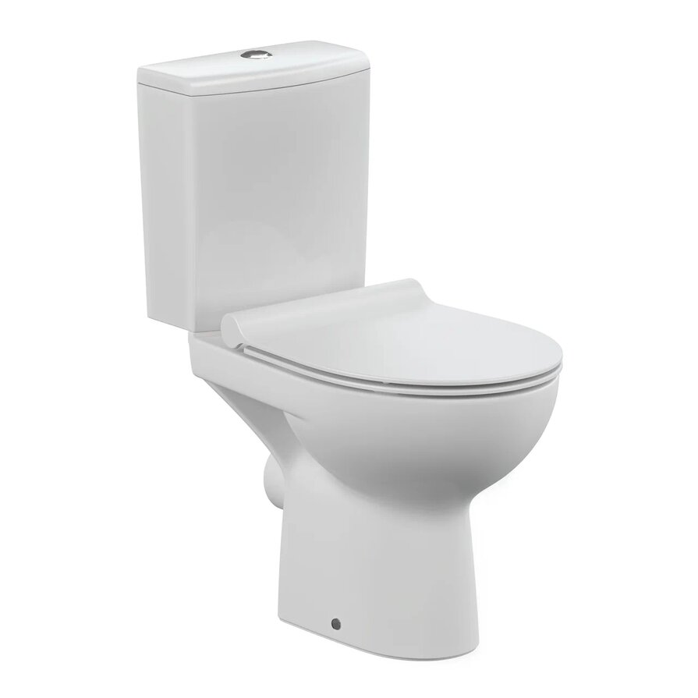
NATURE
NATURE CLEAN ON
65410
Компакт NATURE Clean On 011 3/5 DPL EO slim
 | Зона 1 | Зона 2 | Зона 3
РРЦ с НДС | 13 990 | 14 990 | 15 690
Безободковый унитаз
2-х уровневая арматура SIAMP
Сиденье из дюропласта
Легкосъемное сиденье
Тонкое сиденье с однокнопочным механизмом
НОВЫЙ АРТИКУЛ

